Slide 1

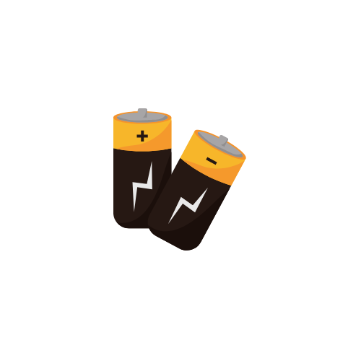
SẢN XUẤT PIN
BÀI GIẢNG HUẤN LUYỆN AN TOÀN LAO ĐỘNG
BẢN QUYỀN THUỘC AN TOÀN NAM VIỆT

Slide 2
Một số vụ tai nạn trong nhà máy sản xuất pin
Ngành sản xuất pin, mặc dù mang lại những sản phẩm quan trọng cho cuộc sống hiện đại, nhưng cũng đối mặt với nhiều thách thức liên quan đến an toàn lao động:
  Sự Cố Về Vật Liệu Nguy Hiểm
  Thiếu Hệ Thống An Toàn Tự Động
  Quản Lý Rủi Ro Yếu Kém

Slide 3
Tóm tắt bài học
1. An toàn vệ sinh lao động đối với nhân viên vận hành máy trộn các thành phần hóa học để chuẩn bị tạo thành pin
2. An toàn vệ sinh lao động đối với nhân viên vận hành máy đúc hỗn hợp hóa học thành hình dạng khối để chuẩn bị sản xuất pin
3. An toàn vệ sinh lao động đối với nhân viên lắp ghép các thành phần lại với nhau để tạo thành 1 viên pin hoàn chỉnh
4. An toàn vệ sinh lao động đối với nhân viên vận hành máy nạp điện cho từng viên pin hoàn chỉnh
5. An toàn vệ sinh lao động đối với nhân viên kiểm tra chất lượng của từng viên pin khi đã được nạp điện

Slide 4
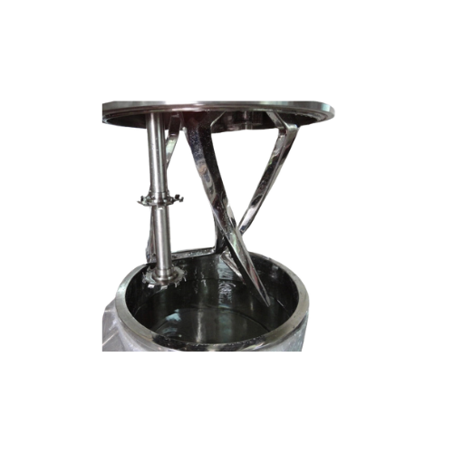
Vận hành máy trộn các thành phần hóa học để chuẩn bị tạo thành pin
1. Đặc điểm công việc vận hành máy trộn các thành phần hóa học để chuẩn bị tạo thành pin
Việc vận hành máy trộn các thành phần hóa học để chuẩn bị tạo thành pin (battery) đòi hỏi sự chuyên nghiệp và cẩn thận.
Người làm việc trong lĩnh vực này phải có hiểu biết sâu rộng về các nguyên liệu và quy trình sản xuất pin. Công việc bao gồm việc đo lường chính xác các thành phần hóa học như kim loại, chất điện lyte, và các chất phụ gia khác.

Slide 5
Vận hành máy trộn các thành phần hóa học để chuẩn bị tạo thành pin
2. Các dạng tai nạn trong quá trình vận hành máy trộn các thành phần hóa học để chuẩn bị tạo thành pin
Trong quá trình vận hành máy trộn các thành phần hóa học để chuẩn bị tạo thành pin (battery), có những rủi ro và tai nạn mà người làm việc cần phải đề phòng.
Một số dạng tai nạn thường gặp bao gồm rò rỉ hóa chất, hỏa hoạn do nhiệt độ và áp suất không kiểm soát, cũng như sự cố trong việc kiểm soát quá trình trộn.

Slide 6
Vận hành máy trộn các thành phần hóa học để chuẩn bị tạo thành pin
3. Nguyên nhân gây ra tai nạn khi vận hành máy trộn các thành phần hóa học để chuẩn bị tạo thành pin
Các tai nạn khi vận hành máy trộn thành phần hóa học cho việc tạo pin (battery) thường xuất phát từ nhiều nguyên nhân khác nhau.
Một trong những nguyên nhân quan trọng là thiếu hiểu biết và kinh nghiệm của người làm việc, dẫn đến sự không chắc chắn trong quá trình kiểm soát máy móc và hóa chất.

Slide 7
Vận hành máy trộn các thành phần hóa học để chuẩn bị tạo thành pin
4. Biện pháp phòng tránh tai nạn khi vận hành máy trộn các thành phần hóa học để chuẩn bị tạo thành pin
Để đảm bảo an toàn lao động khi vận hành máy trộn thành phần hóa học để chuẩn bị tạo thành pin (battery), việc thực hiện các biện pháp phòng tránh là hết sức quan trọng.
Huấn luyện an toàn lao động đóng vai trò quan trọng trong việc nâng cao nhận thức và kỹ năng của người làm việc.

Slide 8
Vận hành máy trộn các thành phần hóa học để chuẩn bị tạo thành pin
5. Quy định an toàn lao động khi vận hành máy trộn các thành phần hóa học để chuẩn bị tạo thành pin
Quy định an toàn lao động khi vận hành máy trộn thành phần hóa chất để tạo pin (battery) là bước quan trọng để đảm bảo môi trường làm việc an toàn và hiệu quả.
Những quy định này bao gồm việc đeo đầy đủ trang bảo hộ cá nhân, như kính bảo hộ, găng tay chống hóa chất và áo bảo hộ.

Slide 9
Vận hành máy trộn các thành phần hóa học để chuẩn bị tạo thành pin
6. Xử lý tình huống tai nạn khẩn cấp khi vận hành máy trộn các thành phần hóa học để chuẩn bị tạo thành pin
Xử lý tình huống tai nạn khẩn cấp khi vận hành máy trộn thành phần hóa chất để chuẩn bị tạo thành pin (battery) đòi hỏi sự nhanh nhẹn và sẵn sàng của nhân viên.
Trong trường hợp xảy ra tai nạn như rò rỉ hóa chất hay hỏa hoạn, việc đề xuất các bước hành động ngay lập tức là quan trọng.

Slide 10
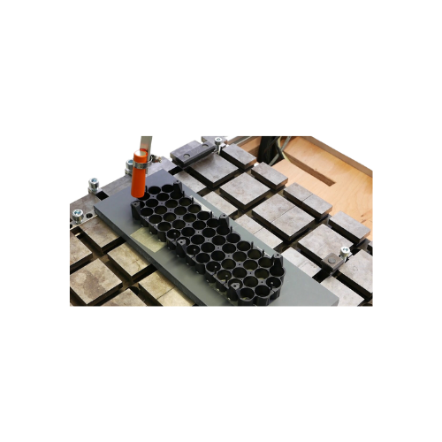
Vận hành máy đúc hỗn hợp hóa học thành hình dạng khối để chuẩn bị sản xuất pin
1. Đặc điểm công việc vận hành máy đúc hỗn hợp hóa học thành hình dạng khối để chuẩn bị sản xuất pin:
Vận hành máy đúc hỗn hợp hóa học để chuyển đổi thành hình dạng khối là một quá trình quan trọng trong quy trình sản xuất pin.
Công việc này đòi hỏi sự chuyên nghiệp và đặc biệt, các nhân viên phải hiểu rõ về các nguyên liệu hóa học được sử dụng. Quá trình bắt đầu với việc chuẩn bị hỗn hợp chính xác của các chất hóa học, trong đó mỗi thành phần đóng vai trò quan trọng trong tính chất và hiệu suất cuối cùng của pin.

Slide 11
Vận hành máy đúc hỗn hợp hóa học thành hình dạng khối để chuẩn bị sản xuất pin
2. Các dạng tai nạn trong quá trình vận hành máy đúc hỗn hợp hóa học thành hình dạng khối để chuẩn bị sản xuất pin:
Trong quá trình vận hành máy đúc hỗn hợp hóa học để tạo hình dạng khối cho sản xuất pin, có nguy cơ xảy ra các tai nạn đáng chú ý.
Một trong những rủi ro quan trọng là tai nạn hóa chất, có thể xuất hiện khi các chất liệu hóa học không được xử lý hoặc lưu trữ đúng cách. Việc này có thể dẫn đến phản ứng không mong muốn, gây nguy hiểm cho nhân viên và làm suy giảm chất lượng sản phẩm.

Slide 12
Vận hành máy đúc hỗn hợp hóa học thành hình dạng khối để chuẩn bị sản xuất pin
3. Nguyên nhân gây ra tai nạn khi vận hành máy đúc hỗn hợp hóa học thành hình dạng khối để chuẩn bị sản xuất pin
Các tai nạn trong quá trình vận hành máy đúc hỗn hợp hóa học để sản xuất pin có nguồn gốc từ nhiều nguyên nhân chính. Một trong những nguyên nhân quan trọng nhất là sự thiếu hiểu biết hoặc thiếu kinh nghiệm của nhân viên đối với các tính chất và tương tác của các chất liệu hóa học được sử dụng.
Sự cảm nhận không đúng hoặc quyết định không chính xác có thể dẫn đến việc sử dụng chất liệu không an toàn hoặc phối hợp chúng một cách không đúng, gây ra các phản ứng không mong muốn.

Slide 13
Vận hành máy đúc hỗn hợp hóa học thành hình dạng khối để chuẩn bị sản xuất pin
4. Biện pháp phòng tránh tai nạn khi vận hành máy đúc hỗn hợp hóa học thành hình dạng khối để chuẩn bị sản xuất pin:
Để giảm nguy cơ tai nạn khi vận hành máy đúc hỗn hợp hóa học cho sản xuất pin, việc thực hiện biện pháp phòng tránh là vô cùng quan trọng. Quan trắc môi trường lao động là một khía cạnh quan trọng trong việc đảm bảo an toàn cho nhân viên.
Đầu tiên, cần thiết lập hệ thống quan trắc môi trường lao động chính xác để theo dõi các yếu tố như nhiệt độ, áp suất, và hàm lượng chất hóa học trong không khí.

Slide 14
Vận hành máy đúc hỗn hợp hóa học thành hình dạng khối để chuẩn bị sản xuất pin
5. Quy định an toàn lao động khi vận hành máy đúc hỗn hợp hóa học thành hình dạng khối để chuẩn bị sản xuất pin:
Quy định an toàn lao động khi vận hành máy đúc hỗn hợp hóa học để sản xuất pin đóng vai trò quan trọng trong bảo đảm an toàn cho nhân viên và quy trình sản xuất nói chung.
Trước hết, nhân viên phải được đào tạo đầy đủ về an toàn lao động và quy trình làm việc. Điều này bao gồm việc hiểu rõ về các chất liệu hóa học, sự cố thường gặp, và cách xử lý trong trường hợp khẩn cấp.

Slide 15
Vận hành máy đúc hỗn hợp hóa học thành hình dạng khối để chuẩn bị sản xuất pin
6. Xử lý tình huống tai nạn khẩn cấp khi vận hành máy đúc hỗn hợp hóa học thành hình dạng khối để chuẩn bị sản xuất pin:
Xử lý tình huống tai nạn khẩn cấp trong quá trình vận hành máy đúc hỗn hợp hóa học cho sản xuất pin là một phần quan trọng của kế hoạch an toàn lao động.
Trong trường hợp sự cố xảy ra, nhân viên cần tự tin và nhanh nhạy trong việc thực hiện các bước hành động quyết liệt.

Slide 16
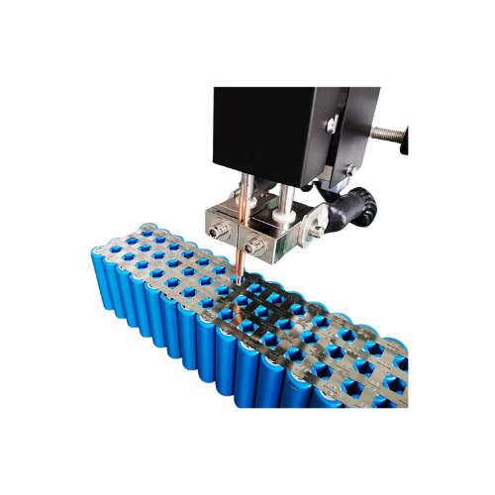
Lắp ghép các thành phần lại với nhau để tạo thành 1 viên pin hoàn chỉnh
1. Đặc điểm công việc lắp ghép các thành phần lại với nhau để tạo thành 1 viên pin hoàn chỉnh
Đầu tiên, các thành phần chính như các tế bào pin, bảng mạch và vỏ bọc được chuẩn bị. Các tế bào pin, thường là lithium-ion, được sạc và kiểm tra chất lượng để đảm bảo chúng hoạt động đúng cách.
Bảng mạch, quản lý công suất và đảm bảo sự ổn định của dòng điện, được tích hợp vào quy trình lắp ghép.

Slide 17
Lắp ghép các thành phần lại với nhau để tạo thành 1 viên pin hoàn chỉnh
2. Các dạng tai nạn trong quá trình lắp ghép các thành phần lại với nhau để tạo thành 1 viên pin hoàn chỉnh
Quá trình lắp ghép các thành phần để tạo thành viên pin hoàn chỉnh không tránh khỏi các rủi ro tai nạn mà nhà sản xuất cần chú ý.
Các dạng tai nạn thường xuyên xảy ra bao gồm sự rơi rớt, va chạm mạnh trong quá trình vận chuyển và lắp ráp.

Slide 18
Lắp ghép các thành phần lại với nhau để tạo thành 1 viên pin hoàn chỉnh
3. Nguyên nhân gây ra tai nạn khi lắp ghép các thành phần lại với nhau để tạo thành 1 viên pin hoàn chỉnh
Nguyên nhân gây ra tai nạn trong quá trình lắp ghép thành phần để tạo viên pin hoàn chỉnh có thể xuất phát từ nhiều yếu tố khác nhau.
Một trong những nguyên nhân chính là sự thiếu sót trong quy trình kiểm soát chất lượng. Nếu không có kiểm tra cẩn thận, các lỗi trong định vị, gắn kết, hoặc sự không đồng đều trong quá trình lắp đặt có thể xảy ra, gây ảnh hưởng đến cấu trúc và hiệu suất của viên pin.

Slide 19
Lắp ghép các thành phần lại với nhau để tạo thành 1 viên pin hoàn chỉnh
4. Biện pháp phòng tránh tai nạn khi lắp ghép các thành phần lại với nhau để tạo thành 1 viên pin hoàn chỉnh
Để đảm bảo an toàn trong quá trình lắp ghép thành phần để tạo viên pin hoàn chỉnh, các biện pháp phòng tránh là rất quan trọng.
Trước hết, việc thiết lập quy trình kiểm soát chất lượng một cách nghiêm ngặt từ đầu đến cuối quá trình sản xuất là chìa khóa. Kiểm tra định kỳ và kiểm tra cuối cùng sẽ giúp phát hiện và khắc phục lỗi sớm, trước khi sản phẩm ra khỏi dây chuyền sản xuất.

Slide 20
Lắp ghép các thành phần lại với nhau để tạo thành 1 viên pin hoàn chỉnh
5. Quy định an toàn lao động khi lắp ghép các thành phần lại với nhau để tạo thành 1 viên pin hoàn chỉnh
Quy định an toàn lao động trong quá trình lắp ghép thành phần để tạo viên pin là một phần quan trọng của chính sách an toàn của bất kỳ nhà sản xuất năng lượng di động nào.
Nhân viên tham gia vào quá trình này cần được đào tạo về các quy tắc an toàn cụ thể, bao gồm việc sử dụng đúng bảo hộ cá nhân như kính bảo hộ và găng tay cách điện.

Slide 21
Lắp ghép các thành phần lại với nhau để tạo thành 1 viên pin hoàn chỉnh
6. Xử lý tình huống tai nạn khẩn cấp khi lắp ghép các thành phần lại với nhau để tạo thành 1 viên pin hoàn chỉnh
Xử lý tình huống tai nạn khẩn cấp trong quá trình lắp ghép thành phần để tạo viên pin là một phần quan trọng của chuỗi an toàn lao động. Nhà sản xuất cần thiết lập một kế hoạch chi tiết để đối phó với mọi tình huống bất ngờ.
Trong trường hợp tai nạn, việc đảm bảo an toàn người lao động là ưu tiên hàng đầu. Nhân viên cần được đào tạo về các quy trình sơ cứu và cách sử dụng thiết bị cứu thương.

Slide 22
Vận hành máy nạp điện cho từng viên pin hoàn chỉnh
1. Đặc điểm công việc vận hành máy nạp điện cho từng viên pin hoàn chỉnh:
Việc vận hành máy nạp điện cho từng viên pin (battery) hoàn chỉnh đòi hỏi sự chú ý đặc biệt đến nhiều khía cạnh để đảm bảo hiệu suất và an toàn.
Trước hết, quy trình này yêu cầu kiểm tra kỹ thuật độ chính xác của máy nạp để đảm bảo rằng nó đáp ứng đúng thông số kỹ thuật của viên pin cụ thể. Điều này bao gồm việc xác định dòng và điện áp đầu ra phù hợp để tránh tình trạng quá nạp hoặc quá giảm nạp.

Slide 23
Vận hành máy nạp điện cho từng viên pin hoàn chỉnh
2. Các dạng tai nạn trong quá trình vận hành máy nạp điện cho từng viên pin hoàn chỉnh:
Trong quá trình vận hành máy nạp điện cho từng viên pin, có một số dạng tai nạn mà người làm việc cần phải chú ý để đảm bảo an toàn và hiệu suất làm việc.
Một trong những rủi ro phổ biến là quá nhiệt độ trong quá trình sạc. Việc không kiểm soát được nhiệt độ có thể dẫn đến quá nhiệt, gây hỏng hại cho viên pin và thậm chí có thể gây cháy nổ.

Slide 24
Vận hành máy nạp điện cho từng viên pin hoàn chỉnh
3. Nguyên nhân gây ra tai nạn khi vận hành máy nạp điện cho từng viên pin hoàn chỉnh:
Nguyên nhân gây ra tai nạn khi vận hành máy nạp điện cho từng viên pin có thể xuất phát từ nhiều khía cạnh khác nhau. Một trong những nguyên nhân chính là thiếu đào tạo và hiểu biết vững về quy trình vận hành.
Người làm việc cần phải hiểu rõ về đặc điểm kỹ thuật của máy nạp và viên pin, cũng như quy tắc an toàn để tránh những sai sót không đáng có.

Slide 25
Vận hành máy nạp điện cho từng viên pin hoàn chỉnh
4. Biện pháp phòng tránh tai nạn khi vận hành máy nạp điện cho từng viên pin hoàn chỉnh:
Để đảm bảo an toàn khi vận hành máy nạp điện cho từng viên pin, cần thiết lập một loạt biện pháp phòng tránh.
Đầu tiên, người làm việc cần được đào tạo đầy đủ về quy trình và an toàn, đặc biệt là về các yếu tố kỹ thuật của máy nạp và viên pin.

Slide 26
Vận hành máy nạp điện cho từng viên pin hoàn chỉnh
5. Quy định an toàn lao động khi vận hành máy nạp điện cho từng viên pin hoàn chỉnh:
Quy định an toàn lao động khi vận hành máy nạp điện cho từng viên pin là quan trọng để đảm bảo môi trường làm việc an toàn và hiệu quả.
Người làm việc cần phải tuân thủ các biện pháp an toàn như đeo đủ bảo hộ cá nhân như mũ bảo hiểm, kính bảo hộ, và găng tay chống tĩnh điện để bảo vệ bản thân khỏi các rủi ro.

Slide 27
Vận hành máy nạp điện cho từng viên pin hoàn chỉnh
6. Xử lý tình huống tai nạn khẩn cấp khi vận hành máy nạp điện cho từng viên pin hoàn chỉnh:
Xử lý tình huống tai nạn khẩn cấp khi vận hành máy nạp điện cho từng viên pin đòi hỏi sự nhanh nhẹn và hiệu quả từ người làm việc. Trong trường hợp có sự cố, người vận hành cần ngay lập tức tắt máy nạp và cách ly vùng nguy hiểm. Đồng thời, việc gọi đến đội ngũ cứu thương và báo cáo vụ việc ngay lập tức là quan trọng để có sự hỗ trợ kịp thời.
Nếu có nguy cơ cháy nổ, người làm việc cần sử dụng các thiết bị chữa cháy có sẵn và kích hoạt hệ thống cảnh báo chữa cháy. Đồng thời, việc sơ cứu nhanh chóng cho bất kỳ người bị thương là ưu tiên hàng đầu.

Slide 28
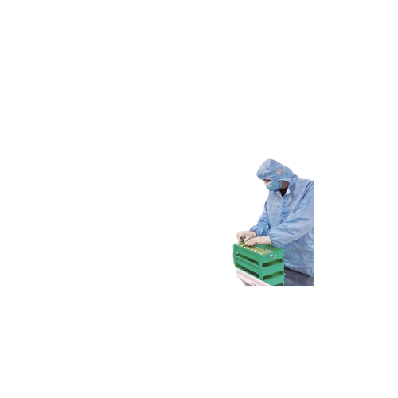
Kiểm tra chất lượng của từng viên pin khi đã được nạp điện
1. Đặc điểm công việc kiểm tra chất lượng của từng viên pin khi đã được nạp điện
Đầu tiên, chất lượng pin thường được đánh giá thông qua việc kiểm tra dung lượng và hiệu suất.
Mỗi viên pin sẽ được đặt trong một quy trình đồng nhất để đo dung lượng thực tế so với dung lượng đặt ra ban đầu. Ngoài ra, hiệu suất pin sau khi nạp điện cũng được đánh giá để đảm bảo rằng pin có khả năng cung cấp năng lượng một cách ổn định trong điều kiện sử dụng thực tế.

Slide 29
Kiểm tra chất lượng của từng viên pin khi đã được nạp điện
2. Các dạng tai nạn trong quá trình kiểm tra chất lượng của từng viên pin khi đã được nạp điện
Trong quá trình kiểm tra chất lượng viên pin sau khi đã được nạp điện, có thể xảy ra các dạng tai nạn mà các nhà sản xuất và kỹ thuật viên cần lưu ý.
Một trong những vấn đề phổ biến là sự nổ phát của pin, đặc biệt là khi áp dụng điện áp cao trong quá trình kiểm tra.

Slide 30
Kiểm tra chất lượng của từng viên pin khi đã được nạp điện
3. Nguyên nhân gây ra tai nạn khi kiểm tra chất lượng của từng viên pin khi đã được nạp điện
Các tai nạn trong quá trình kiểm tra chất lượng viên pin sau khi đã được nạp điện có thể xuất phát từ nhiều nguyên nhân khác nhau. Một số yếu tố chủ yếu bao gồm sự kém chất lượng của nguyên vật liệu và quy trình sản xuất.
Trong một số trường hợp, sự sử dụng nguyên vật liệu không đạt chất lượng có thể dẫn đến tình trạng không ổn định trong cấu trúc của pin. Điều này có thể làm tăng nguy cơ nổ phát, đặc biệt là khi áp dụng điện áp cao trong quá trình kiểm tra.

Slide 31
Kiểm tra chất lượng của từng viên pin khi đã được nạp điện
4. Biện pháp phòng tránh tai nạn khi kiểm tra chất lượng của từng viên pin khi đã được nạp điện
Để ngăn chặn tai nạn khi kiểm tra chất lượng viên pin đã được nạp điện, việc thực hiện các biện pháp phòng tránh là quan trọng.
Trước hết, đảm bảo rằng nguyên vật liệu sử dụng trong sản xuất pin đáp ứng các tiêu chuẩn chất lượng là bước cơ bản. Việc sử dụng nguyên liệu chất lượng cao giúp giảm nguy cơ sự cố do lỗi về cấu trúc hoặc tính chất hóa học.

Slide 32
Kiểm tra chất lượng của từng viên pin khi đã được nạp điện
5. Quy định an toàn lao động khi kiểm tra chất lượng của từng viên pin khi đã được nạp điện
Quy định an toàn lao động khi kiểm tra chất lượng viên pin sau khi đã được nạp điện đóng vai trò quan trọng trong bảo vệ sức khỏe của nhân viên và đảm bảo quá trình làm việc diễn ra một cách an toàn.
Các nhà sản xuất cần thiết lập một hệ thống nghiêm ngặt về an toàn lao động, bao gồm việc cung cấp trang thiết bị bảo hộ như kính bảo hộ, áo chống nhiệt, và găng tay chống tĩnh điện để bảo vệ nhân viên khỏi nguy cơ tai nạn.

Slide 33
Kiểm tra chất lượng của từng viên pin khi đã được nạp điện
6. Xử lý tình huống tai nạn khẩn cấp khi kiểm tra chất lượng của từng viên pin khi đã được nạp điện
Cháy pin: Nếu pin đang cháy, sử dụng bình chữa cháy phù hợp để dập lửa. Xác định loại bình chữa cháy phù hợp với loại pin đang cháy và sử dụng bình chữa cháy theo hướng dẫn của nhà sản xuất.
Rò rỉ hóa chất: Khi pin rò rỉ hóa chất, việc đầu tiên cần làm là mang trang thiết bị bảo hộ cá nhân. Mang găng tay, khẩu trang, kính bảo hộ và quần áo bảo hộ phù hợp. Sử dụng các thiết bị hỗ trợ hô hấp nếu cần thiết.

Slide 34
Cảm ơn các bạn đã theo dõi
Mọi thắc mắc về bài giảng xin liên hệ với chúng tôi theo thông tin bên dưới:
CÔNG TY TNHH HUẤN LUYỆN AN TOÀN VÀ QUAN TRẮC MÔI TRƯỜNG NAM VIỆT (AN TOÀN NAM VIỆT)
Địa chỉ: Lầu 2, số 655 Đường Điện Biên Phủ, Phường 25, Quận Bình Thạnh, Thành phố Hồ Chí Minh, Việt Nam
Hotline 0908.111.791
Website https://antoannamviet.com/
Email: Lienhe@antoannamviet.com

